Slide 1
Sestra pamětnice
Václav Hrubý
BVO 1.

Slide 2
Společná fotka z 1. ročníku na zdravotnické škole

Slide 3
Fotka z 3. ročníku, tedy maturitního

Slide 4
Anička jako sestra v KÚ

Slide 5
Krmení dětí

Slide 6
Sestry s dětmi na čerstvým vzduchu

Slide 7
Anička a narozeniny

Slide 8
Anička a nový autokláv

Slide 9
Sestry hrající divadlo pro děti

Slide 10
Ošetřovatelská jednotka

Slide 11
Účast na 1. máji

Slide 12
Anička jako vrchní sestra s paní ředitelkou KÚ

Slide 13
Vrchní sestra (uprostřed) a staniční sestry

Slide 14
Jedna z mnoha oslav

Slide 15
Návštěva z jeslí

Slide 16
Návštěva z KÚ Praha

Slide 17
Práce na pozemku

Slide 18
Třídní sraz po 20 letech

Slide 19
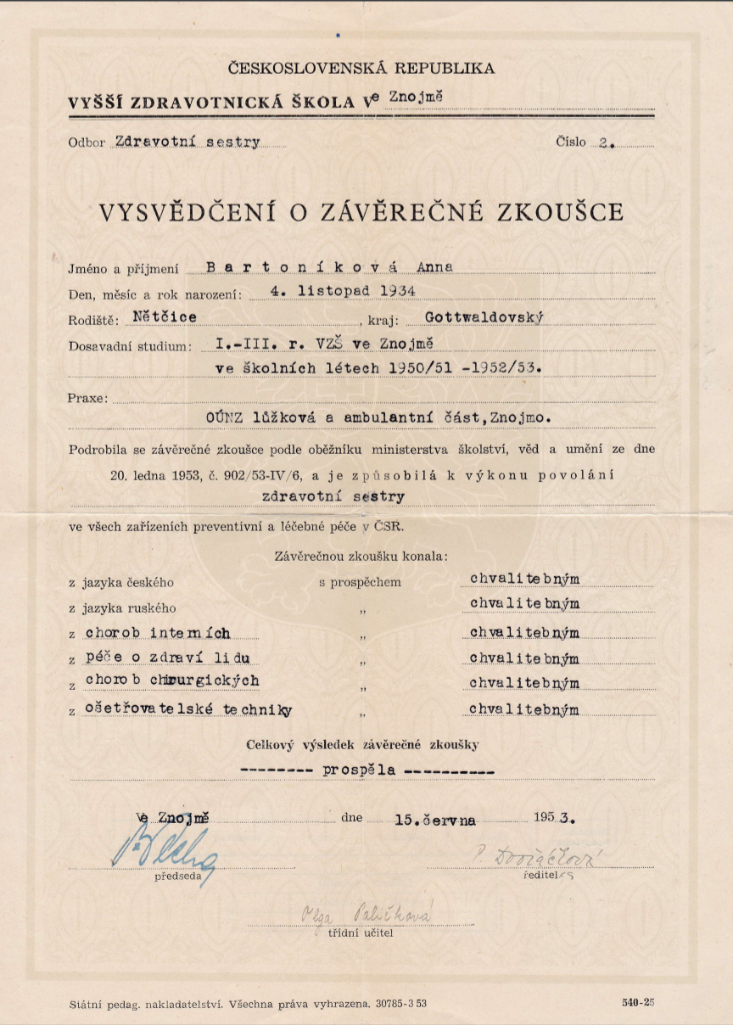
Maturitní vysvědčení

Slide 20
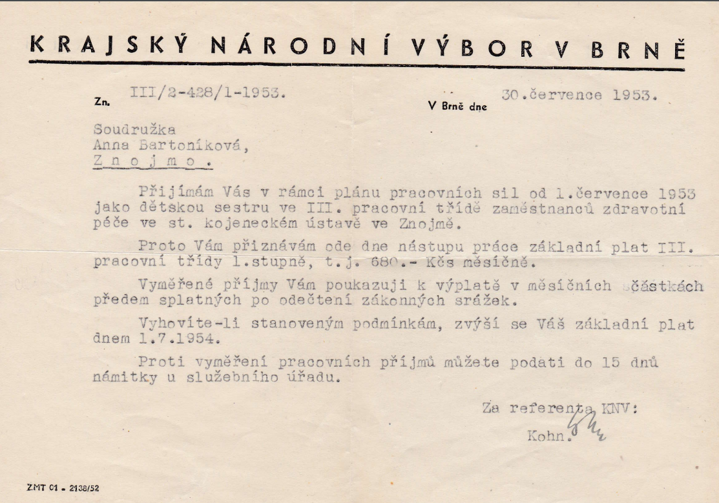
Nástupní list a plat

